Slide 1

ĐỒ ÁN THIẾT KẾ WEB QUẢN LÝ BÁN HÀNG
HỌC PHẦN
THIẾT KẾ VÀ LẬP TRÌNH WEB 2
THS. NGUYỄN VĂN RẠNG - RANGNV@GMAIL.COM
BUILDING THE DIGITAL WORLD THROUGH CODE

Slide 2


NỘI DUNG TRÌNH BÀY
I. KHẢO SÁT VÀ MÔ TẢ BÀI TOÁN
II. PHÂN TÍCH THIẾT KẾ CSDL
III. CÀI ĐẶT CSDL
IV. CÀI ĐẶT ỨNG DỤNG
INTRODUCTION TO WEB DEVELOPMENT

Slide 3
I. KHẢO SÁT VÀ MÔ TẢ BÀI TOÁN
1. Khảo sát bài toán
2. Mô tả bài toán
BUILDING THE DIGITAL WORLD THROUGH CODE

Slide 4
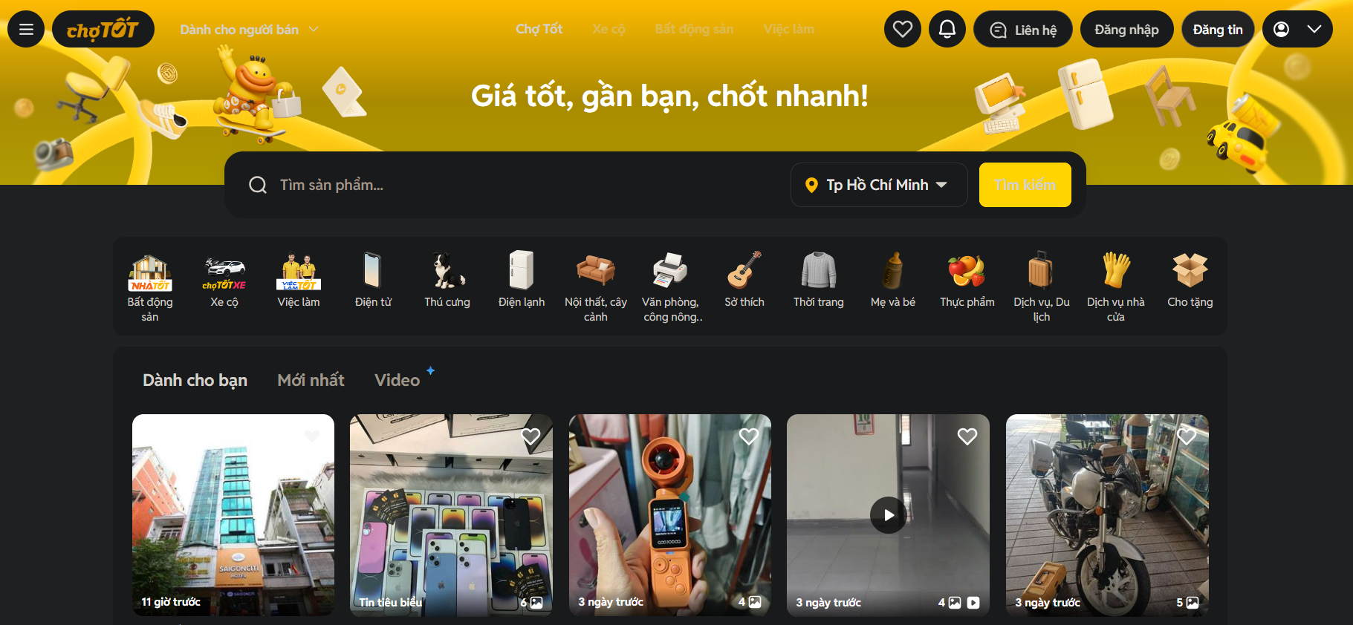
I. KHẢO SÁT VÀ MÔ TẢ BÀI TOÁN
1. Khảo sát bài toán
- Cần xây dựng web site quản lý bán hàng, tham khảo chức năng trang https://www.chotot.com
BUILDING THE DIGITAL WORLD THROUGH CODE

Slide 5
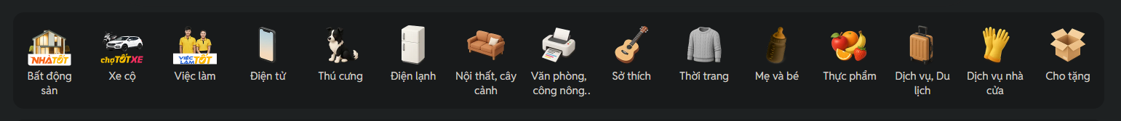
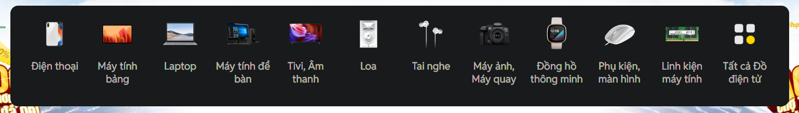
I. KHẢO SÁT VÀ MÔ TẢ BÀI TOÁN
1. Khảo sát bài toán
- Mỗi nhóm sản phẩm có nhiều loại sản phẩm
Nhóm sản phẩm
(NhomSP)
Loại sản phẩm
(LoaiSP)
BUILDING THE DIGITAL WORLD THROUGH CODE

Slide 6
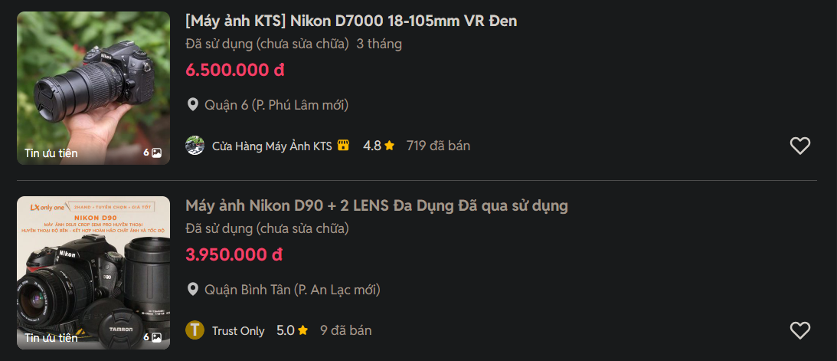
I. KHẢO SÁT VÀ MÔ TẢ BÀI TOÁN
1. Khảo sát bài toán
- Mỗi sản phẩm khi liệt kê bao gồm ảnh, tên, mô tả và giá

Slide 7
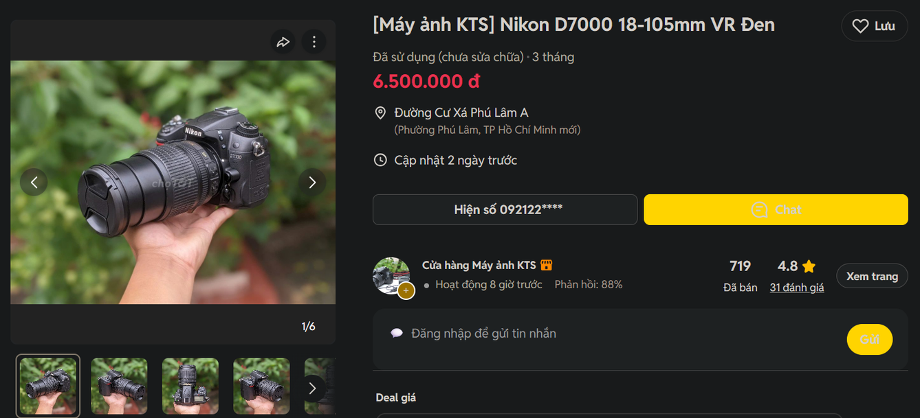
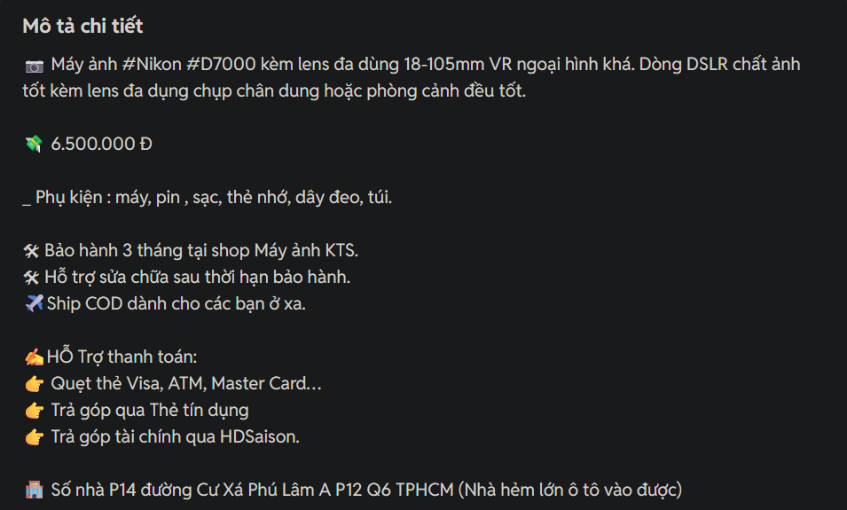
I. KHẢO SÁT VÀ MÔ TẢ BÀI TOÁN
1. Khảo sát bài toán
- Trang chi tiết sản phẩm bao gồm: ảnh sản phẩm, tên sản phẩm, giá và mô tả chi tiết
BUILDING THE DIGITAL WORLD THROUGH CODE

Slide 8
I. KHẢO SÁT VÀ MÔ TẢ BÀI TOÁN
2. Mô tả bài toán
- Sau khi khảo sát, phân tích viên đưa ra mô tả yêu cầu đặt ra của bài toán, cụ thể như sau:
1. Tổ chức cơ sở dữ liệu:
- Mỗi sản phẩm quản lý các thông tin: tên, đơn giá, ảnh, mô tả chi tiết, đơn vị tính. Mỗi sản phẩm thuộc một loại sản phẩm, mỗi loại sản phẩm thuộc một nhóm sản phẩm lớn hơn.
2. Chức năng web site:
- Sản phẩm được trình bày theo cấu trúc: Nhóm sản phẩm ⊃ Loại sản phẩm ⊃ Danh sách sản phẩm thuộc loại đã chọn, mỗi sản phẩm liệt kê: tên, ảnh và giá.
- Khi người dùng click vào sản phẩm, sẽ chuyển sang trang web hiển thị thông tin đầy đủ về sản phẩm được chọn, bao gồm: tên, giá, ảnh, mô tả chi tiết và đơn vị tính. Người dùng có thể đặt hàng, nhân viên xử lý đơn hàng và cập nhật trạng thái giao hàng.

Slide 9
II. PHÂN TÍCH THIẾT KẾ CSDL
1. Mô hình dữ liệu ở mức quan niệm
2. Mô hình dữ liệu ở mức luận lý
3. Mô hình dữ liệu ở mức vật lý
BUILDING THE DIGITAL WORLD THROUGH CODE

Slide 10
1. Mô hình dữ liệu ở mức quan niệm
NhomSP
LoaiSP
DonViTinh
DonBH
(1,1)
(1,n)
(1,1)
SanPham thuộc LoaiSP
SanPham có DonViTinh
(1,n)
MaNSP
LoaiSP thuộc NhomSP
MaLoai
(1,n)
(1,1)
MaDVT
MaDBH
TenNSP
TenLoai
SanPham
TenDVT
NgayDat
MaNSP
(1,n)
NgayGiao
(1,1)
SP CTMH
(1,n)
MaSP
(1,1)
KhachHang đặt DBH
DCGH
TenSP
MaXP
DonGia
KhachHang
MaNV
DonMH
CTBH
(1,1)
(1,n)
AnhSP
MaKH
MaKH
MaDMH
MaDBH
SP CTBH
MoTaCT
HoKH
(1,n)
NgayDat
MaSP
MaLoai
TenKH
NgayGiao
SLB
MaDVT
DienThoai
NhanVien lập DBH
MaNV
DGB
Email
MaNCC
(1,1)
DBH có CTBH
(1,n)
DiaChi
(1,1)
(1,1)
MaXP
DMH có CTMH
TenDN
NhanVien
(1,n)
NV tạo DMH
(1,1)
MaNV
(1,n)
HoNV
CTMH
TenNV
MaDMH
NhaCC
XaPhuong
DienThoai
MaSP
MaNCC
(1,1)
(1,1)
KH ở XP
(1,n)
Email
SLM
TenNCC
(1,n)
NCC ở XP
MaXP
(1,n)
TenDN
DGM
DienThoai
TenXP
PhongBan
(1,1)
NV thuộc PB
MatKhau
Email
MaTinh
MaPB
AnhNV
DiaChi
(1,n)
TenPB
MaPB
MaXP
XP thuộc Tinh
(1,1)
NV có PQ
(1,n)
NCC giao DMH
(1,1)
(1,1)
Tinh
Quyen
(1,n)
(1,1)
PQ của Q
(1,n)
PhanQuyen
MaTinh
MaQuyen
MaQuyen
TenTinh
TenQuyen
MaNV
MoTa
Ghi chú: CTMH, CTBH, PhanQuyen có khóa kết hợp (2 khóa — cả hai gạch chân). Bạn tự nối các đường kết nối trong PowerPoint.

Slide 11
II. PHÂN TÍCH THIẾT KẾ CSDL
2. Mô hình dữ liệu ở mức luận lý
1. NhomSP(MaNSP, TenNSP)
2. LoaiSP(MaLSP, TenLSP, MaNSP)
3. DonViTinh(MaDVT, TenDVT)
4. SanPham(MaSP, TenSP, DonGia, AnhSP, MoTaCT, MaLSP, MaDVT)
5. KhachHang(MaKH, HoKH, TenKH, DienThoai, Email, DiaChi, TenDN, MatKhau, MaXP)
6. NhanVien(MaNV, HoNV, TenNV, DienThoai, Email, TenDN, MatKhau, AnhNV, MaPB)
7. PhongBan(MaPB, TenPB)
8. Quyen(MaQuyen, TenQuyen, MoTa)
9. PhanQuyen(MaQuyen, MaNV)
10. DonBH(MaDBH, NgayDat, NgayGiao, DCGH, MaXP, MaNV, MaKH)
11. CTBH(MaDBH, MaSP, SLB, DGB)
12. DonMH(MaDMH, NgayDat, NgayGiao, MaNV, MaNCC)
13. CTMH(MaDMH, MaSP, SLM, DGM)
14. NhaCC(MaNCC, TenNCC, DienThoai, Email, DiaChi, MaXP)
15. Tinh(MaTinh, TenTinh)
16. XaPhuong(MaXP, TenXP, MaTinh)

Slide 12
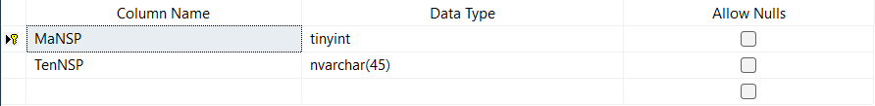
II. PHÂN TÍCH THIẾT KẾ CSDL
3. Mô hình dữ liệu ở mức vật lý
1. NhomSP(MaNSP, TenNSP)
Giải thích:
MaNSP (K): Mã nhóm sản phẩm là khóa, được đánh số 1,2,...
TenNSP: Tên nhóm sản phẩm, là 1 chuỗi dài tối đa 45 ký tự, vd: Điện tử, Xe cộ, Thời trang...

Slide 13
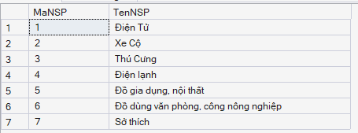
II. PHÂN TÍCH THIẾT KẾ CSDL
3. Mô hình dữ liệu ở mức vật lý
1. NhomSP(MaNSP, TenNSP)
Dữ liệu mẫu

Slide 14
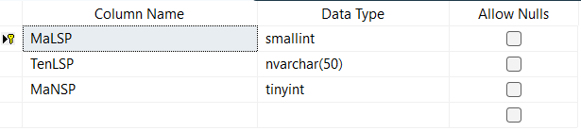
II. PHÂN TÍCH THIẾT KẾ CSDL
3. Mô hình dữ liệu ở mức vật lý
2. LoaiSP(MaLSP, TenLSP, MaNSP)
Giải thích:
  MaLSP (K): Mã loại sản phẩm là khóa, được đánh số 1,2,...
  TenLSP: Tên loại sản phẩm, là 1 chuỗi dài tối đa 50 ký tự, vd: Điện thoại, Laptop...
  MaNSP: Mã nhóm sản phẩm, là khóa ngoại tham chiếu đến bảng NhomSP

Slide 15
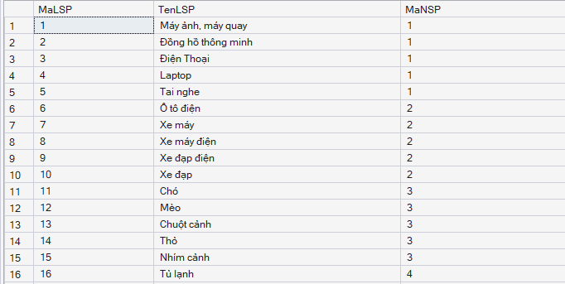
II. PHÂN TÍCH THIẾT KẾ CSDL
3. Mô hình dữ liệu ở mức vật lý
2. LoaiSP(MaLSP, TenLSP, MaNSP)
Dữ liệu mẫu

Slide 16
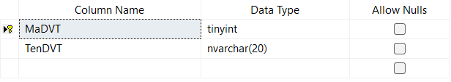
II. PHÂN TÍCH THIẾT KẾ CSDL
3. Mô hình dữ liệu ở mức vật lý
3. DonViTinh(MaDVT, TenDVT)
Giải thích:
  MaDVT (K): Mã đơn vị tính, là khóa chính (Primary Key), được cấu hình tăng tự động (1, 2, 3...)
  TenDVT: Tên đơn vị tính của hàng hóa/sản phẩm, là một chuỗi ký tự có độ dài tối đa 20 ký tự.

Slide 17
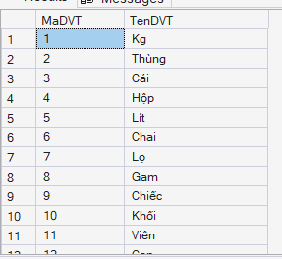
II. PHÂN TÍCH THIẾT KẾ CSDL
3. Mô hình dữ liệu ở mức vật lý
3. DonViTinh(MaDVT, TenDVT)
Dữ liệu mẫu

Slide 18
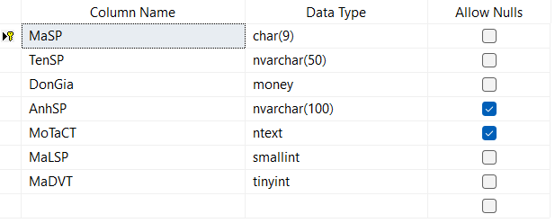
II. PHÂN TÍCH THIẾT KẾ CSDL
3. Mô hình dữ liệu ở mức vật lý
4. SanPham(MaSP, TenSP, DonGia, AnhSP, MoTaCT, MaLSP, MaDVT)
Giải thích:
  MaSP (K): Mã sản phẩm là khóa, có độ dài 9 ký tự, vd: SP0000001
  TenSP: Tên sản phẩm, là 1 chuỗi dài tối đa 50 ký tự
  DonGia: Đơn giá bán của sản phẩm, kiểu money
  AnhSP: Đường dẫn ảnh sản phẩm, là 1 chuỗi dài tối đa 100 ký tự, có thể để trống
  MoTaCT: Mô tả chi tiết sản phẩm, kiểu ntext không giới hạn ký tự, có thể để trống
  MaLSP: Mã loại sản phẩm, là khóa ngoại tham chiếu đến bảng LoaiSP
  MaDVT: Mã đơn vị tính, là khóa ngoại tham chiếu đến bảng DonViTinh

Slide 19
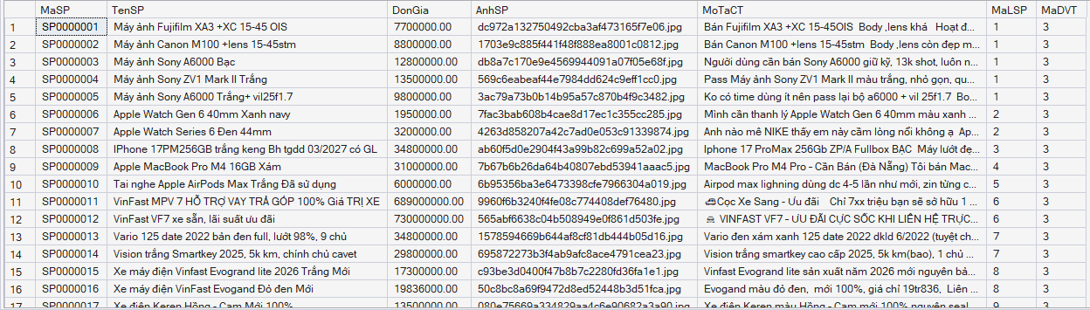
II. PHÂN TÍCH THIẾT KẾ CSDL
3. Mô hình dữ liệu ở mức vật lý
4. SanPham(MaSP, TenSP, DonGia, AnhSP, MoTaCT, MaLSP, MaDVT)
Dữ liệu mẫu

Slide 20
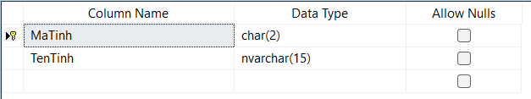
II. PHÂN TÍCH THIẾT KẾ CSDL
3. Mô hình dữ liệu ở mức vật lý
5. Tinh(MaTinh, TenTinh)
Giải thích:
  MaTinh (K): Mã tỉnh/thành phố là khóa, có độ dài 2 ký tự số, vd: 01 (Hà Nội), 56 (Khánh Hòa), 79 (TP Hồ Chí Minh)...
  TenTinh: Tên tỉnh/thành phố, là 1 chuỗi dài tối đa 15 ký tự, vd: Hà Nội, Khánh Hòa, TP Hồ Chí Minh...

Slide 21

II. PHÂN TÍCH THIẾT KẾ CSDL
3. Mô hình dữ liệu ở mức vật lý
5. Tinh(MaTinh, TenTinh)
Dữ liệu mẫu

Slide 22
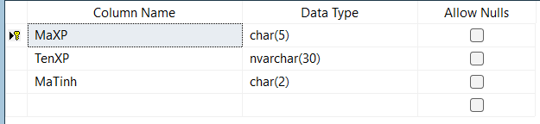
II. PHÂN TÍCH THIẾT KẾ CSDL
3. Mô hình dữ liệu ở mức vật lý
6. XaPhuong(MaXP, TenXP, MaTinh)
Giải thích:
  MaXP (K): Mã xã/phường là khóa, có độ dài 5 ký tự
  TenXP: Tên xã/phường, là 1 chuỗi dài tối đa 30 ký tự, vd: Phường Bắc Nha Trang,...
  MaTinh: Mã tỉnh, là khóa ngoại tham chiếu đến bảng Tinh

Slide 23
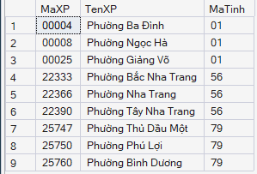
II. PHÂN TÍCH THIẾT KẾ CSDL
3. Mô hình dữ liệu ở mức vật lý
6. XaPhuong(MaXP, TenXP, MaTinh)
Dữ liệu mẫu

Slide 24
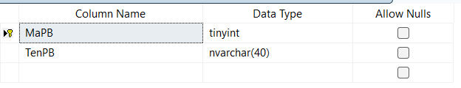
II. PHÂN TÍCH THIẾT KẾ CSDL
3. Mô hình dữ liệu ở mức vật lý
7. PhongBan(MaPB, TenPB)
Giải thích:
  MaPB (K): Mã phòng ban là khóa, được đánh số 1,2,...
  TenPB: Tên phòng ban, là 1 chuỗi dài tối đa 40 ký tự, vd: Kinh doanh, Kỹ thuật, Kế toán...

Slide 25

II. PHÂN TÍCH THIẾT KẾ CSDL
3. Mô hình dữ liệu ở mức vật lý
7. PhongBan(MaPB, TenPB)
Dữ liệu mẫu

Slide 26
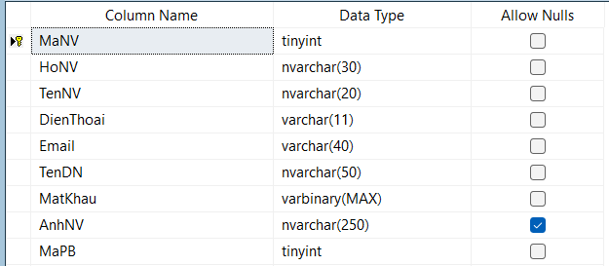
II. PHÂN TÍCH THIẾT KẾ CSDL
3. Mô hình dữ liệu ở mức vật lý
8. NhanVien(MaNV, HoNV, TenNV, DienThoai, Email, TenDN, MatKhau, AnhNV, MaPB)
Giải thích:
  MaNV (K): Mã nhân viên là khóa, được đánh số 1,2,...
  HoNV: Họ và tên đệm, là 1 chuỗi dài tối đa 30 ký tự
  TenNV: Tên nhân viên, là 1 chuỗi dài tối đa 20 ký tự
  DienThoai: Số điện thoại, là 1 chuỗi dài tối đa 11 ký tự
  Email: Địa chỉ email, là 1 chuỗi dài tối đa 40 ký tự
  TenDN: Tên đăng nhập, là 1 chuỗi dài tối đa 50 ký tự
  MatKhau: Mật khẩu đăng nhập, kiểu varbinary(MAX) — lưu dạng mã hóa
  AnhNV: Đường dẫn ảnh nhân viên, là 1 chuỗi dài tối đa 250 ký tự, có thể để trống
  MaPB: Mã phòng ban, là khóa ngoại tham chiếu đến bảng PhongBan

Slide 27
II. PHÂN TÍCH THIẾT KẾ CSDL
3. Mô hình dữ liệu ở mức vật lý
8. NhanVien(MaNV, HoNV, TenNV, DienThoai, Email, TenDN, MatKhau, AnhNV, MaPB)
Dữ liệu mẫu

Slide 28
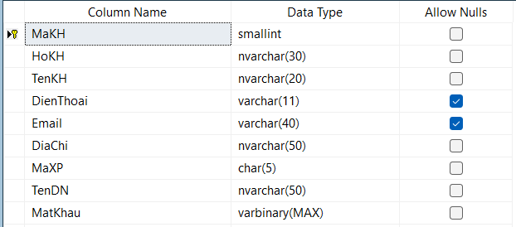
II. PHÂN TÍCH THIẾT KẾ CSDL
3. Mô hình dữ liệu ở mức vật lý
9. KhachHang(MaKH, HoKH, TenKH, DienThoai, Email, DiaChi, TenDN, MatKhau, MaXP)
Giải thích:
  MaKH (K): Mã khách hàng là khóa, được đánh số 1,2,...
  HoKH: Họ và tên đệm, là 1 chuỗi dài tối đa 30 ký tự
  TenKH: Tên khách hàng, là 1 chuỗi dài tối đa 20 ký tự
  DienThoai: Số điện thoại, là 1 chuỗi dài tối đa 11 ký tự, có thể để trống
  Email: Địa chỉ email, là 1 chuỗi dài tối đa 40 ký tự, có thể để trống
  DiaChi: Địa chỉ cụ thể, là 1 chuỗi dài tối đa 50 ký tự
  MaXP: Mã xã/phường, là khóa ngoại tham chiếu đến bảng XaPhuong
  TenDN: Tên đăng nhập, là 1 chuỗi dài tối đa 50 ký tự
  MatKhau: Mật khẩu đăng nhập, kiểu varbinary(MAX) — lưu dạng mã hóa

Slide 29
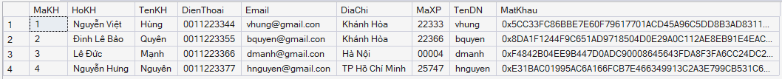
II. PHÂN TÍCH THIẾT KẾ CSDL
3. Mô hình dữ liệu ở mức vật lý
9. KhachHang(MaKH, HoKH, TenKH, DienThoai, Email, DiaChi, TenDN, MatKhau, MaXP)
Dữ liệu mẫu

Slide 30
II. PHÂN TÍCH THIẾT KẾ CSDL
3. Mô hình dữ liệu ở mức vật lý
10. NhaCC(MaNCC, TenNCC, Email, DiaChi, MaXP, DienThoai)
Giải thích:
MaNCC (K): Mã nhà cung cấp là khóa, được đánh số 1, 2, ...
TenNCC: Tên nhà cung cấp, là 1 chuỗi dài tối đa 50 ký tự
Email: Địa chỉ email, là 1 chuỗi dài tối đa 40 ký tự, có thể để trống
DiaChi: Địa chỉ cụ thể, là 1 chuỗi dài tối đa 50 ký tự
MaXP: Mã xã/phường, là khóa ngoại tham chiếu đến bảng XaPhuong
DienThoai: Số điện thoại, là 1 chuỗi dài tối đa 11 ký tự, có thể để trống

Slide 31
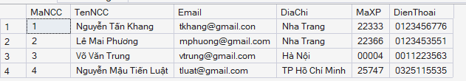
II. PHÂN TÍCH THIẾT KẾ CSDL
3. Mô hình dữ liệu ở mức vật lý
10. NhaCC(MaNCC, TenNCC, Email, DiaChi, MaXP, DienThoai)
Dữ liệu mẫu

Slide 32
III. CÀI ĐẶT CSDL
1. Tạo CSDL
2. Tạo các bảng dữ liệu
3. Tạo mối kết hợp giữa các bảng (Database Diagrams)
4. Tạo các thủ tục lưu trữ SQL
BUILDING THE DIGITAL WORLD THROUGH CODE

Slide 33
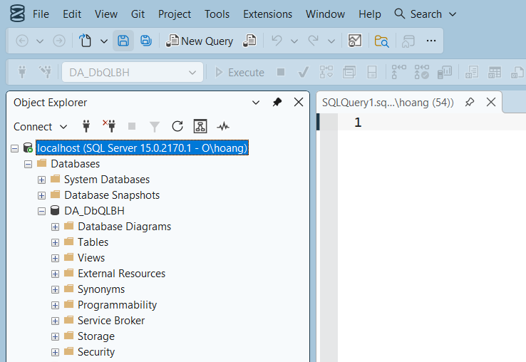
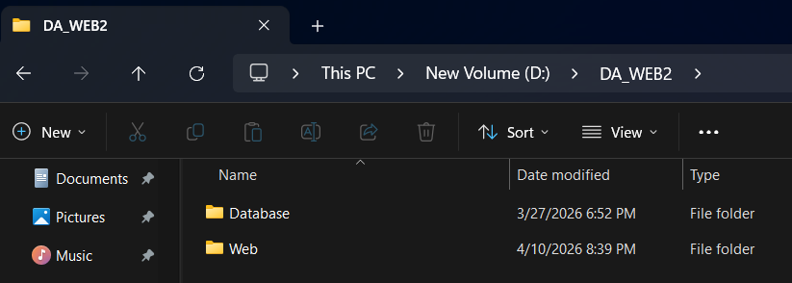
1. TẠO CSDL TRÊN MS SQL SERVER
- Tạo Cơ sở dữ liệu, đặt tên DA_DbQLBH, lưu trong thư mục:
DA_WEB2 → Database
- Trong thư mục tạo 2 thư mục con: Thư mục Database chứa 2 file CSDL, thư mục Web chứa các trang web đã tạo.
BUILDING THE DIGITAL WORLD THROUGH CODE

Slide 34
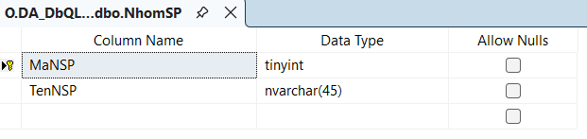
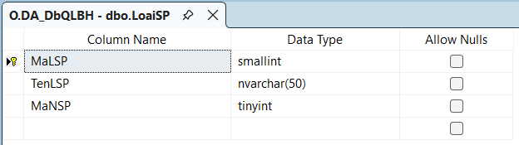
2. TẠO CÁC BẢNG DỮ LIỆU
1. NhomSP(MaNSP, TenNSP)
2. LoaiSP(MaLSP, TenLSP, MaNSP)

Slide 35
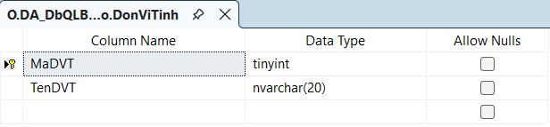
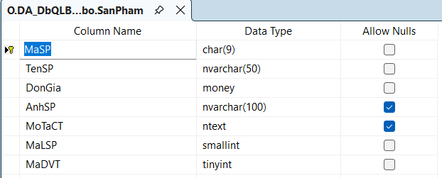
2. TẠO CÁC BẢNG DỮ LIỆU
3. DonViTinh(MaDVT, TenDVT)
4. SanPham(MaSP, TenSP, DonGia, AnhSP, MoTaCT, MaLSP, MaDVT)

Slide 36
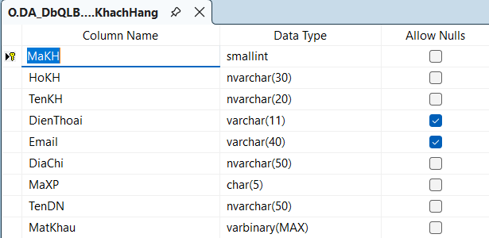
2. TẠO CÁC BẢNG DỮ LIỆU
5. KhachHang(MaKH, HoKH, TenKH, DienThoai, Email, DiaChi, TenDN, MatKhau, MaXP)

Slide 37
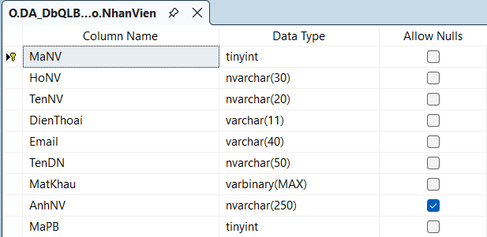
2. TẠO CÁC BẢNG DỮ LIỆU
6. NhanVien(MaNV, HoNV, TenNV, DienThoai, Email, TenDN, MatKhau, AnhNV, MaPB)

Slide 38
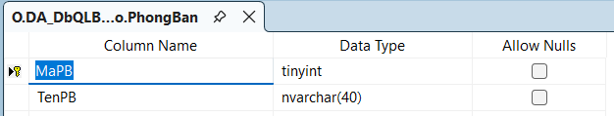
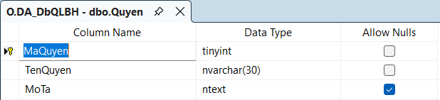
2. TẠO CÁC BẢNG DỮ LIỆU
7. PhongBan(MaPB, TenPB)
8. Quyen(MaQuyen, TenQuyen, MoTa)

Slide 39
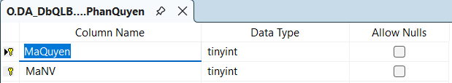
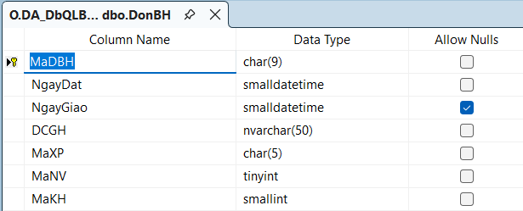
2. TẠO CÁC BẢNG DỮ LIỆU
9. PhanQuyen(MaQuyen, MaNV)
10. DonBH(MaDBH, NgayDat, NgayGiao, DCGH, MaXP, MaNV, MaKH)

Slide 40
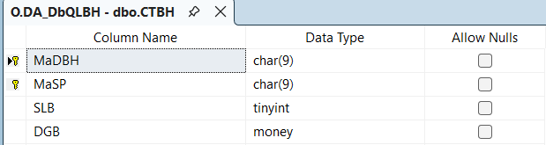
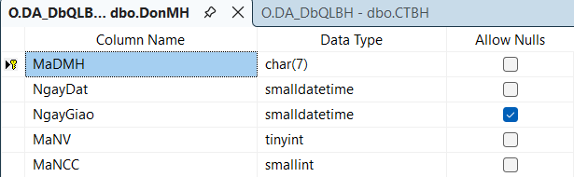
2. TẠO CÁC BẢNG DỮ LIỆU
11. CTBH(MaDBH, MaSP, SLB, DGB)
12. DonMH(MaDMH, NgayDat, NgayGiao, MaNV, MaNCC)

Slide 41
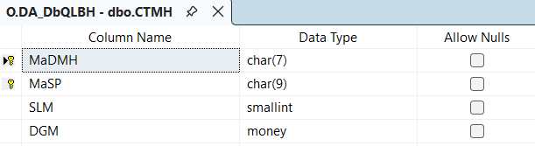
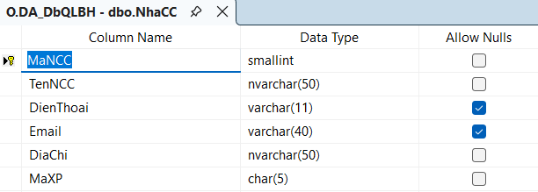
2. TẠO CÁC BẢNG DỮ LIỆU
13. CTMH(MaDMH, MaSP, SLM, DGM)
14. NhaCC(MaNCC, TenNCC, DienThoai, Email, DiaChi, MaXP)

Slide 42
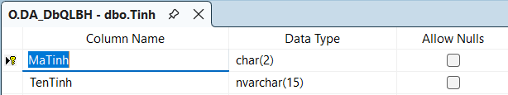
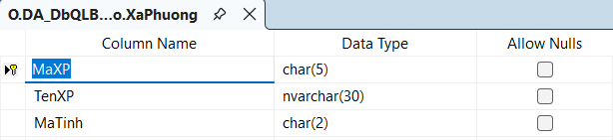
2. TẠO CÁC BẢNG DỮ LIỆU
15. Tinh(MaTinh, TenTinh)
16. XaPhuong(MaXP, TenXP, MaTinh)

Slide 43
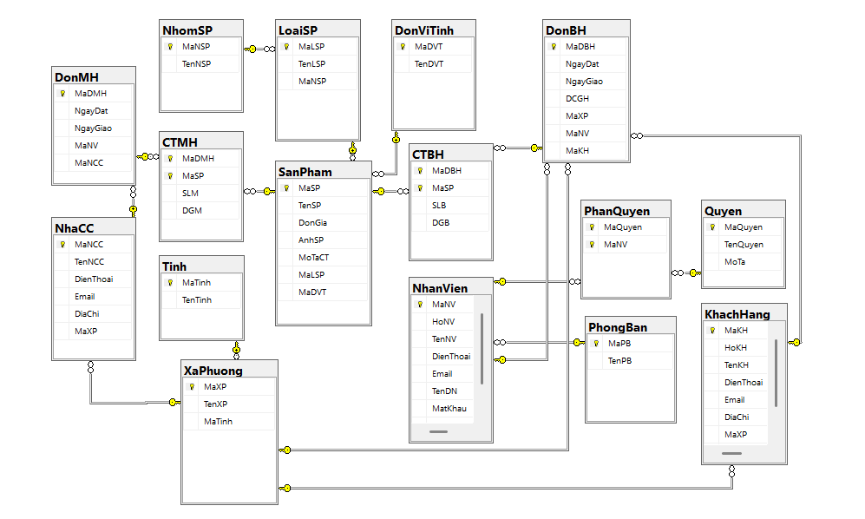
3. TẠO MỐI KẾT HỢP GIỮA CÁC BẢNG (DATABASE DIAGRAMS)

Slide 44
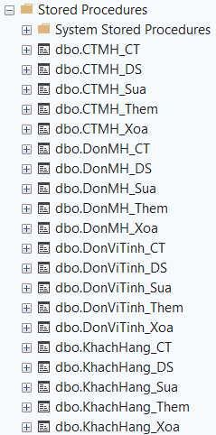
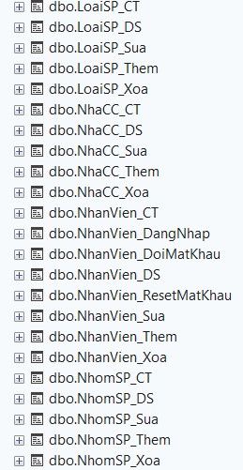
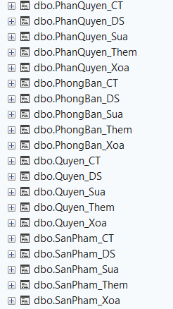
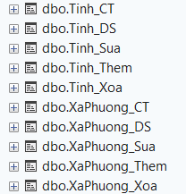
4. TẠO CÁC THỦ TỤC LƯU TRỮ SQL
- Mỗi bảng dữ liệu đã tạo ít nhất 5 thủ tục lưu trữ, thực hiện các chức năng: hiển thị danh sách, xem thông tin chi tiết, thêm, xóa, sửa từng dòng dữ liệu.

Slide 45
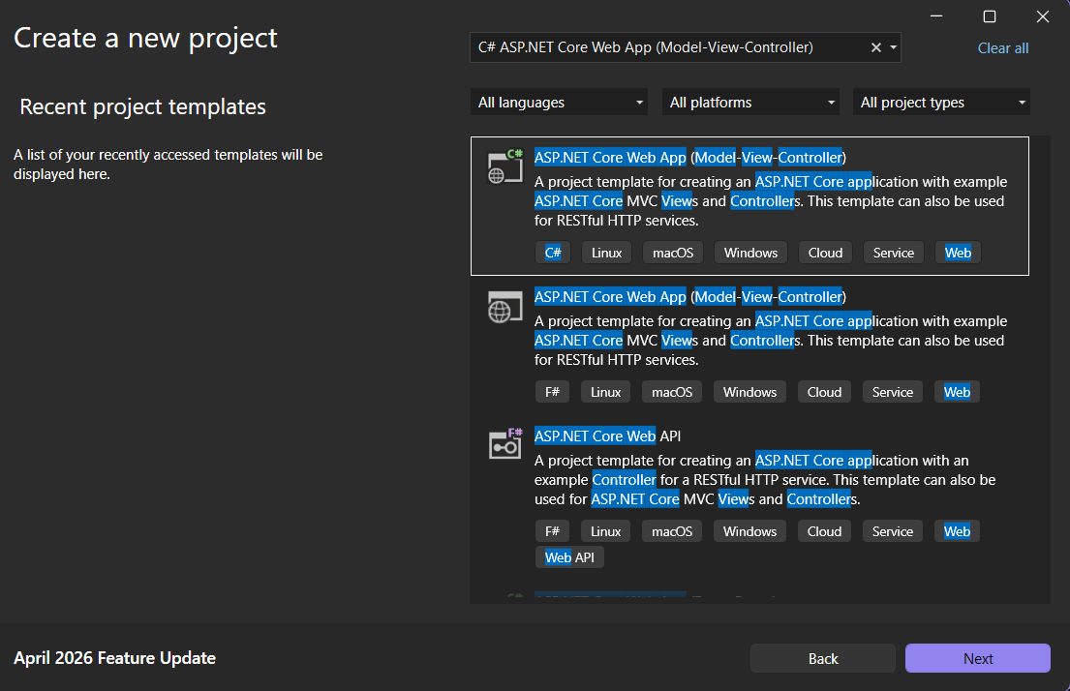
IV. CÀI ĐẶT ỨNG DỤNG WEB
1. Trong MS Visual Studio 2026, tạo mới ứng dụng web: C# ASP.NET Core Web App (Model-View-Controller), lưu trong thư mục WebApp đã tạo trước đó.

Slide 46
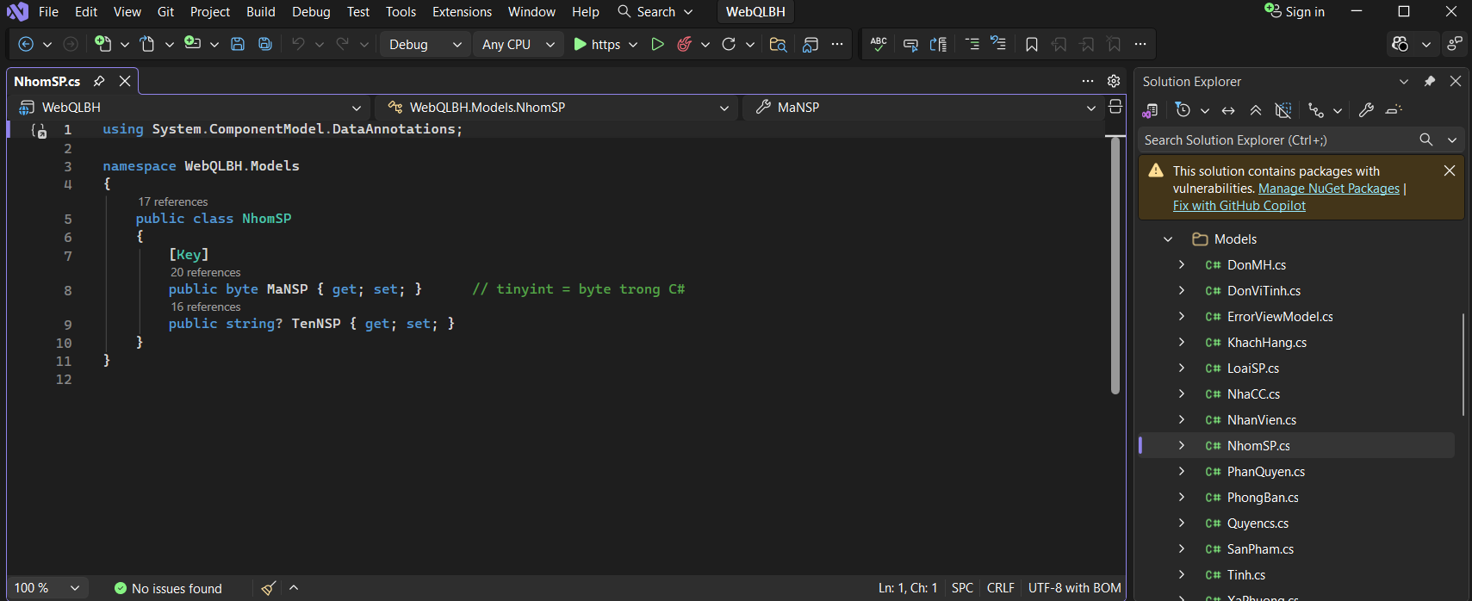
IV. CÀI ĐẶT ỨNG DỤNG WEB
2. Trong thư mục Models của ứng dụng, tạo các lớp xử lý với tên lớp, tên các thuộc tính và kiểu dữ liệu tương thích với tên, các thuộc tính và kiểu dữ liệu các bảng trong mô hình dữ liệu ở mức vật lý.

Slide 47
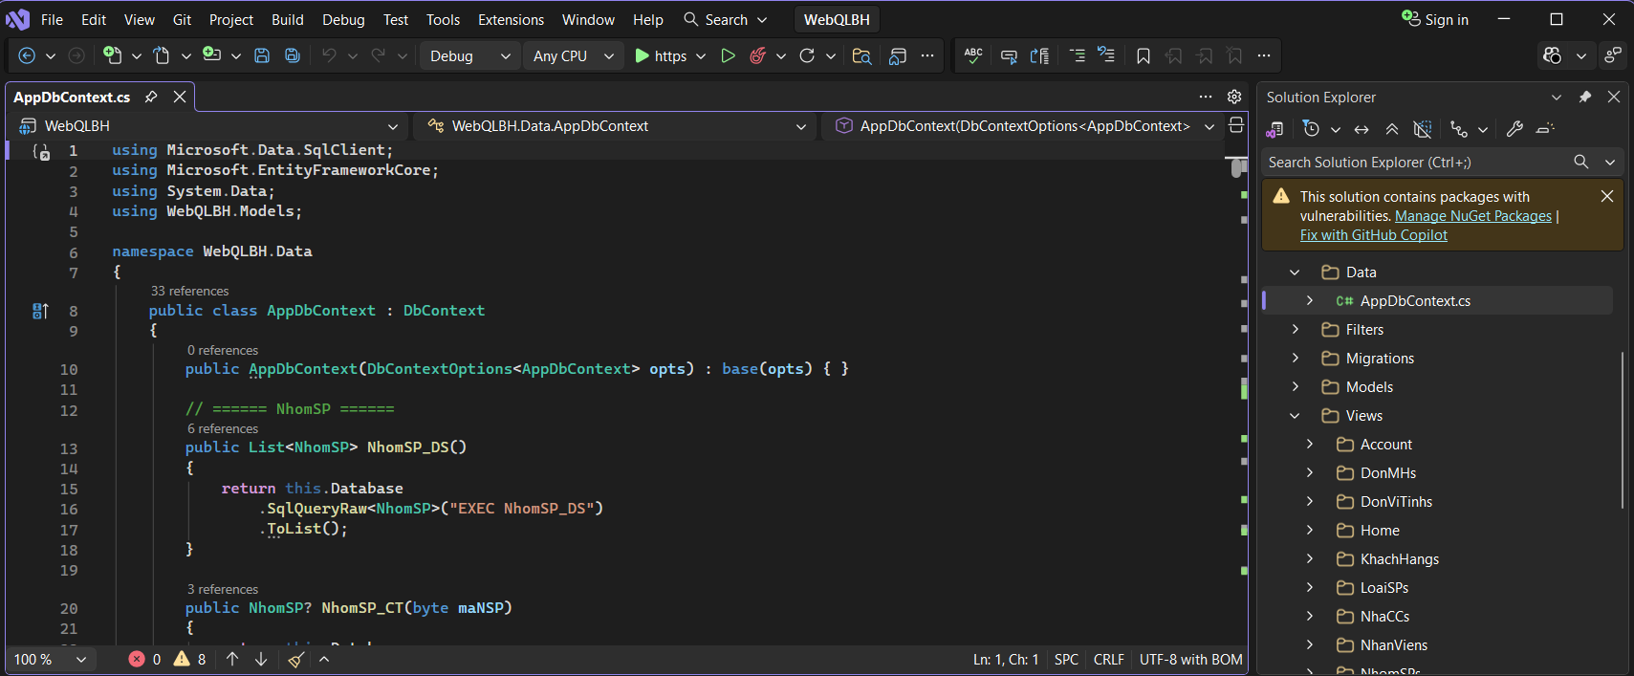
IV. CÀI ĐẶT ỨNG DỤNG WEB
3. Tại ứng dụng, tạo thư mục Data (nếu chưa có), trong thư mục Data, tạo file AppDbContext.cs trong đó tạo lớp AppDbContext kế thừa từ DbContext, xây dựng các chức năng cho phép người dung gọi và thực hiện trên tất cả các bảng, các thao tác: lấy dữ liệu từ CSDL để hiển thị lên trang web; cập nhật dữ liệu từ trang web và lưu vào CSDL.

Slide 48
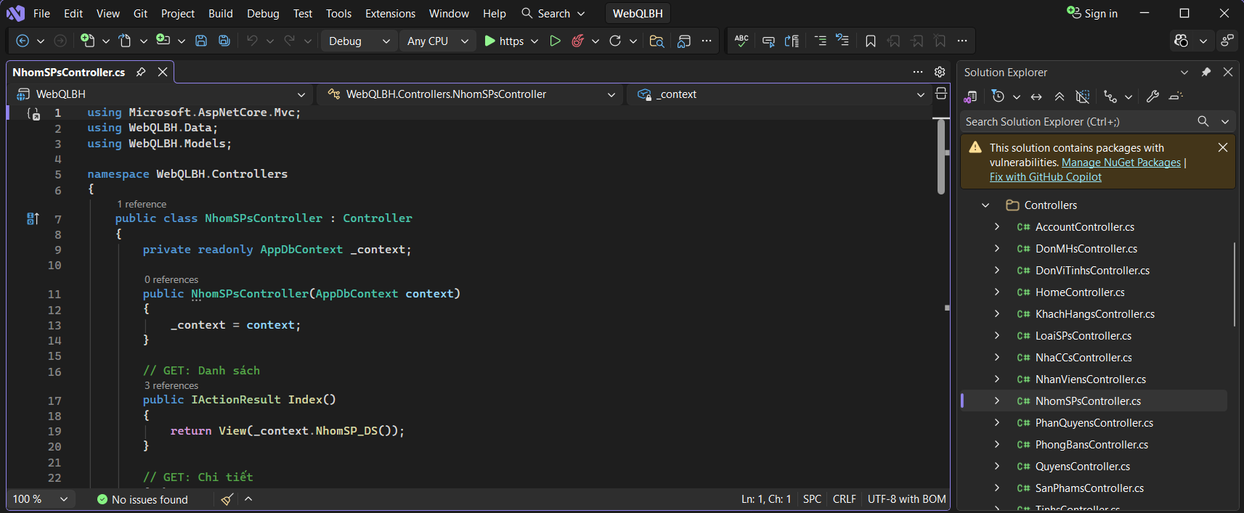
IV. CÀI ĐẶT ỨNG DỤNG WEB
4. Trong thư mục Controllers, tạo các Controller tương ứng các lớp trong Models.

Slide 49
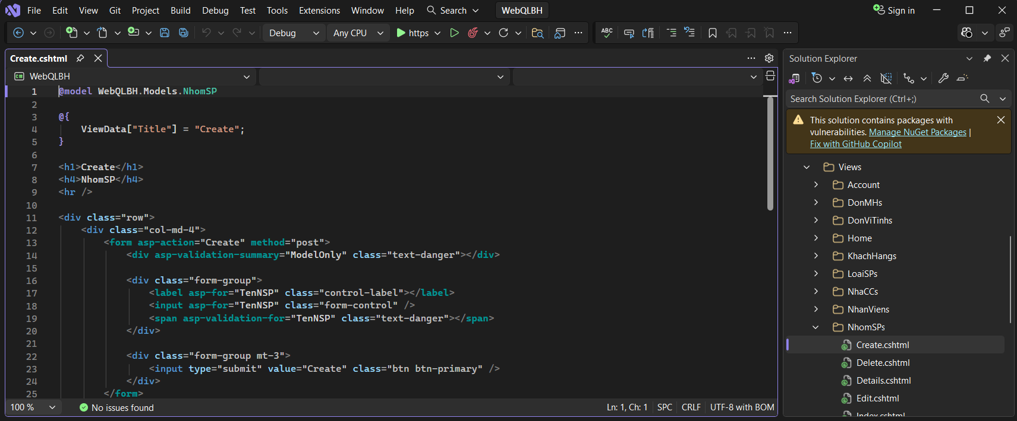
IV. CÀI ĐẶT ỨNG DỤNG WEB
5. Trong thư mục Views, tạo các trang web thực hiện các chức năng: hiển thị danh sách, xem thông tin chi tiết, thêm, xóa, sửa từng dòng dữ liệu tương ứng với các bảng dữ liệu và các chức năng cơ bản khác.

Slide 50

IV. CÀI ĐẶT ỨNG DỤNG WEB
6. Một số trang giao diện minh họa
- Giao diện demo trang Nhóm sản phẩm

Slide 51




IV. CÀI ĐẶT ỨNG DỤNG WEB
6. Một số trang giao diện minh họa
- Giao diện demo trang Nhóm sản phẩm

Slide 52

IV. CÀI ĐẶT ỨNG DỤNG WEB
6. Một số trang giao diện minh họa
- Giao diện demo trang Loại sản phẩm

Slide 53




IV. CÀI ĐẶT ỨNG DỤNG WEB
6. Một số trang giao diện minh họa
- Giao diện demo trang Loại sản phẩm

Slide 54

IV. CÀI ĐẶT ỨNG DỤNG WEB
6. Một số trang giao diện minh họa
- Giao diện demo trang Đơn vị tính

Slide 55




IV. CÀI ĐẶT ỨNG DỤNG WEB
6. Một số trang giao diện minh họa
- Giao diện demo trang Đơn vị tính

Slide 56

IV. CÀI ĐẶT ỨNG DỤNG WEB
6. Một số trang giao diện minh họa
- Giao diện demo trang Sản phẩm

Slide 57


IV. CÀI ĐẶT ỨNG DỤNG WEB
6. Một số trang giao diện minh họa
- Giao diện demo trang Sản phẩm

Slide 58


IV. CÀI ĐẶT ỨNG DỤNG WEB
6. Một số trang giao diện minh họa
- Giao diện demo trang Sản phẩm

Slide 59

IV. CÀI ĐẶT ỨNG DỤNG WEB
6. Một số trang giao diện minh họa
- Giao diện demo trang Phòng ban

Slide 60




IV. CÀI ĐẶT ỨNG DỤNG WEB
6. Một số trang giao diện minh họa
- Giao diện demo trang Phòng ban

Slide 61

IV. CÀI ĐẶT ỨNG DỤNG WEB
6. Một số trang giao diện minh họa
- Giao diện demo trang Nhân viên

Slide 62


IV. CÀI ĐẶT ỨNG DỤNG WEB
6. Một số trang giao diện minh họa
- Giao diện demo trang Nhân viên

Slide 63


IV. CÀI ĐẶT ỨNG DỤNG WEB
6. Một số trang giao diện minh họa
- Giao diện demo trang Nhân viên

Slide 64

IV. CÀI ĐẶT ỨNG DỤNG WEB
6. Một số trang giao diện minh họa
- Giao diện demo trang Khách Hàng

Slide 65


IV. CÀI ĐẶT ỨNG DỤNG WEB
6. Một số trang giao diện minh họa
- Giao diện demo trang Khách Hàng

Slide 66


IV. CÀI ĐẶT ỨNG DỤNG WEB
6. Một số trang giao diện minh họa
- Giao diện demo trang Khách Hàng

Slide 67

IV. CÀI ĐẶT ỨNG DỤNG WEB
6. Một số trang giao diện minh họa
- Giao diện demo trang Tỉnh

Slide 68




IV. CÀI ĐẶT ỨNG DỤNG WEB
6. Một số trang giao diện minh họa
- Giao diện demo trang Tỉnh

Slide 69

IV. CÀI ĐẶT ỨNG DỤNG WEB
6. Một số trang giao diện minh họa
- Giao diện demo trang Xã phường

Slide 70




IV. CÀI ĐẶT ỨNG DỤNG WEB
6. Một số trang giao diện minh họa
- Giao diện demo trang Xã phường

Slide 71

IV. CÀI ĐẶT ỨNG DỤNG WEB
6. Một số trang giao diện minh họa
- Giao diện demo trang Nhà Cung Cấp

Slide 72




IV. CÀI ĐẶT ỨNG DỤNG WEB
6. Một số trang giao diện minh họa
- Giao diện demo trang Nhà Cung Cấp

Slide 73



IV. CÀI ĐẶT ỨNG DỤNG WEB
6. Một số trang giao diện minh họa
- Giao diện demo trang Đăng nhập cho Nhân viên

